Slide 1
Alles Fake? Fake News Einst und Jetzt
©Edmund Huditz – eEducation Fachtagung - November 2019

Slide 2
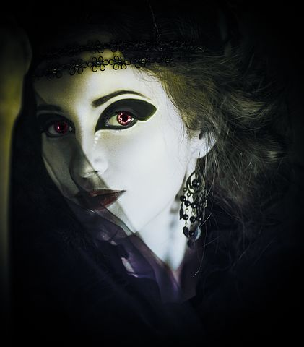
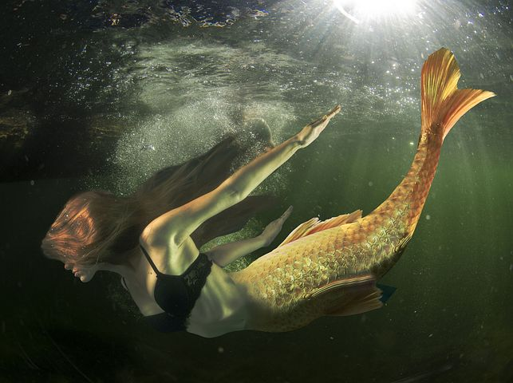
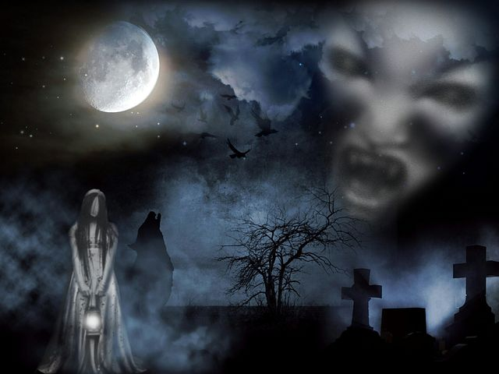
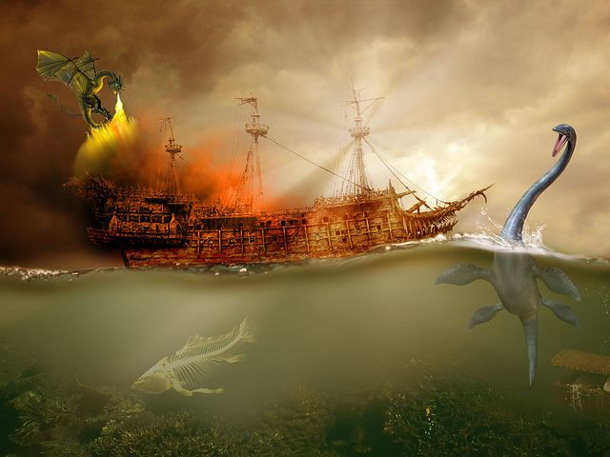
Fake News der Vergangenheit

Slide 3
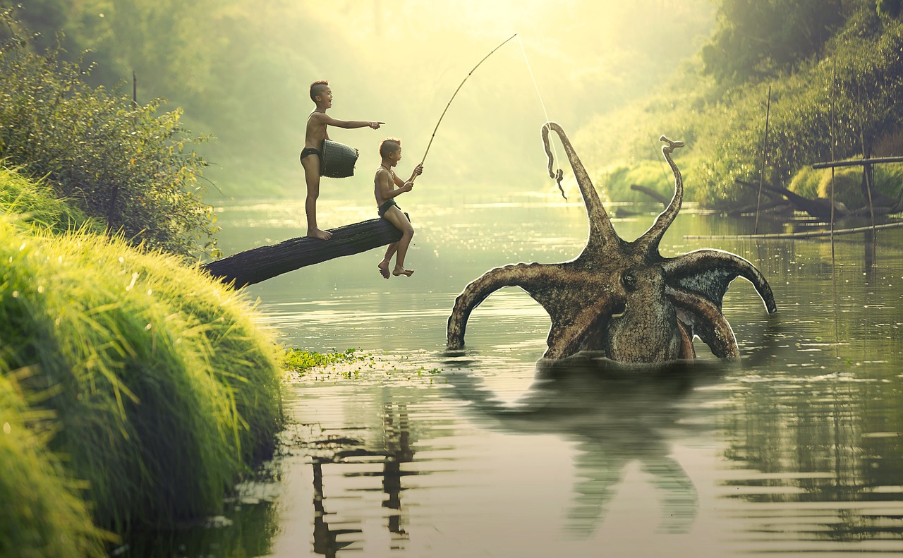
Spektakuläres Berichten können

Slide 4
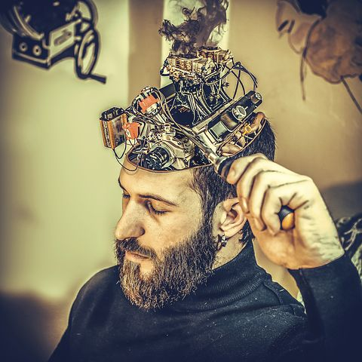
Fake News ins Gedächtnis implantieren

Slide 5
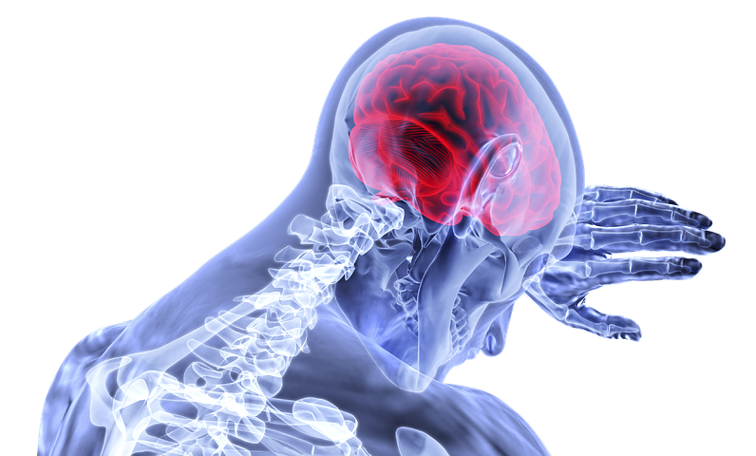
Fake = Nicht Verstehen (Wollen)?

Slide 6
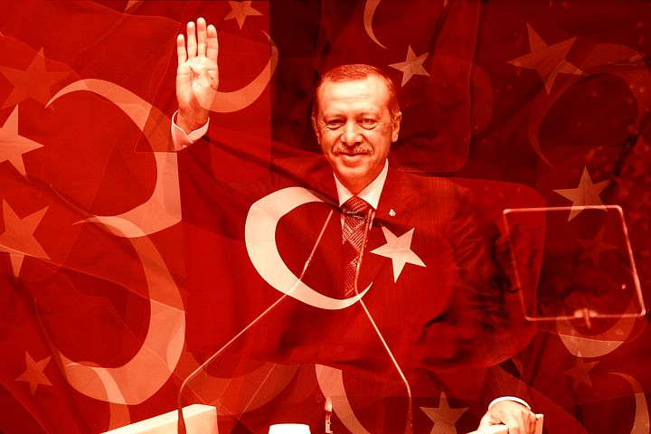
Arena der Populisten

Slide 7
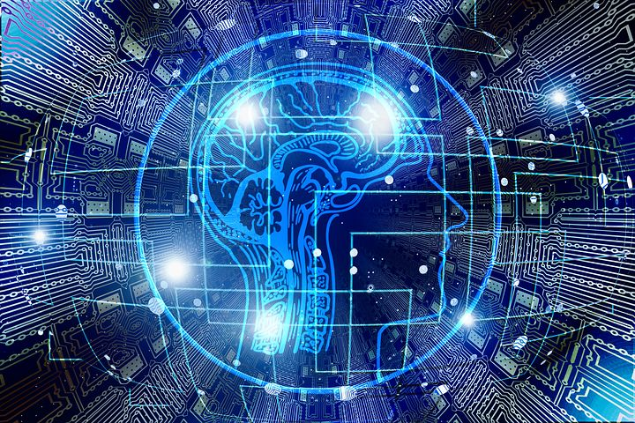
Emotionen und Meinungen statt Fakten

Slide 8
Was regt die Phantasie Besser an?
☺ | 😐
Glück | Zufall
Schicksal | Wahrscheinlichkeit
Gott | Naturgesetze
Wunder | Ausreißer
Schöpfung | Evolution

Slide 9
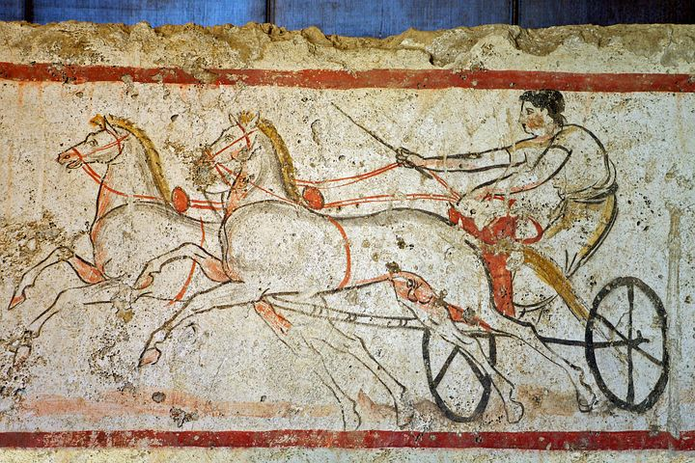
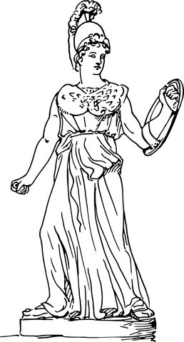
Mit Fake News an die Macht

Slide 10
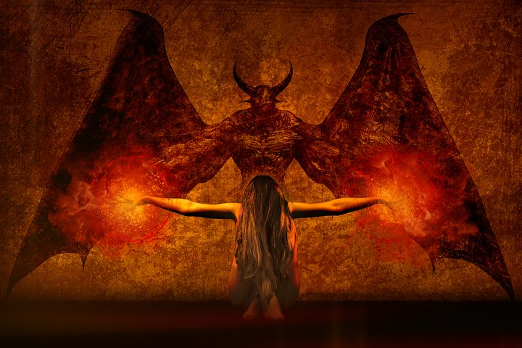
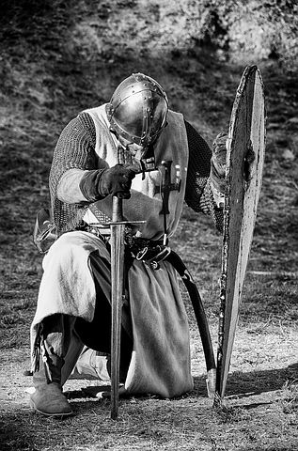
Flugzettel im 17. Jahrhundert befeuern Hexenwahn

Slide 11
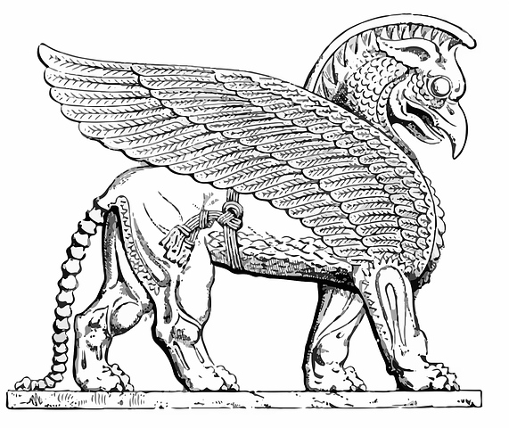
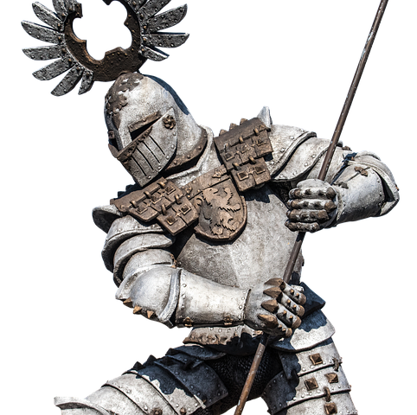
Verträge unter Androhung der Götterstrafe

Slide 12
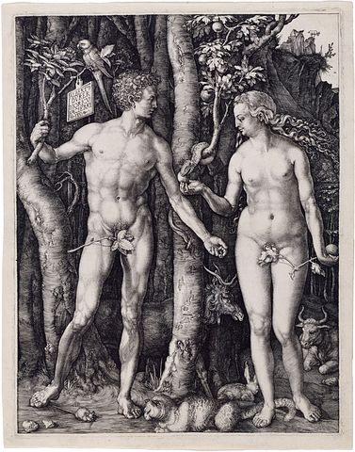
Baum der Erkenntnis oder Angst vor dem Teufel?

Slide 13
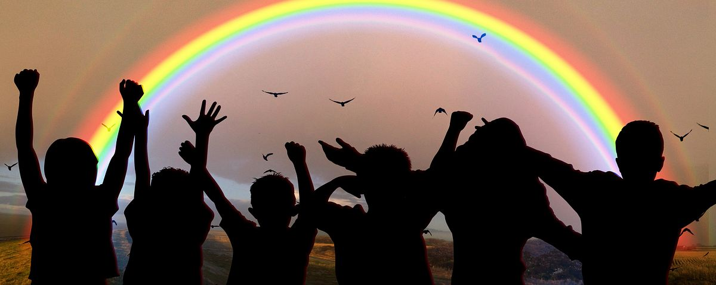
gemeinsamer Glaube Identitätsstiftend

Slide 14
Je Absurder, desto Identitätsstiftender

Slide 15
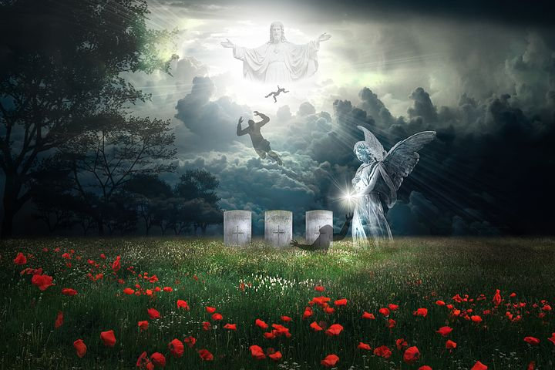
Streit um die Seele

Slide 16
Dogmen gegen Vernunft

Slide 17
Endstadium Pathos und Sarkasmus

Slide 18
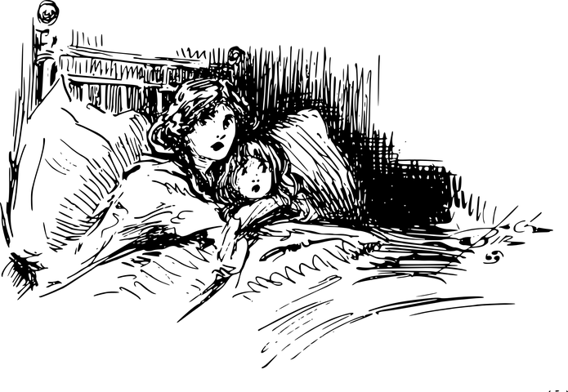
Angst ist herdenbildend

Slide 19
Angst lÄsst sich heute Schnell Verbreiten

Slide 20
Angst Lähmt den Verstand
„There is no room for facts when our minds are occupied by fear” (Hans Rosling)

Slide 21
Konsequenzen für das Bildungssystem

Slide 22
Megatrend Bildung Versus Gegentrend Vereinfachung

Slide 23
Herausforderung: Synthese?

Slide 24
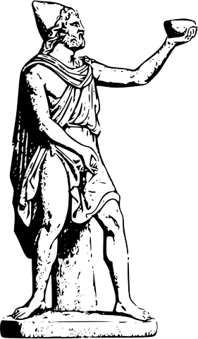
Den Sirenen widerstehen

Slide 25
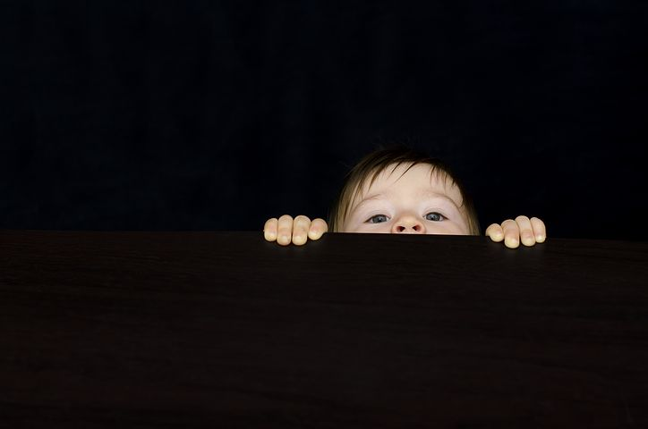
Neugier erhalten und anregen

Slide 26
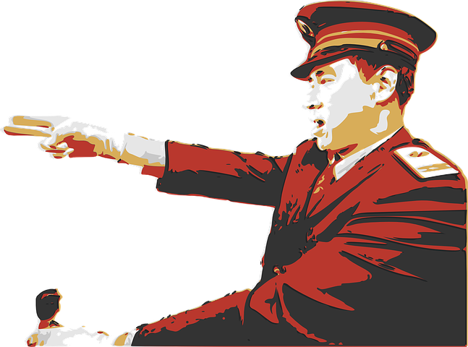
Lernen, der politischen Propaganda zu widerstehen

Slide 27
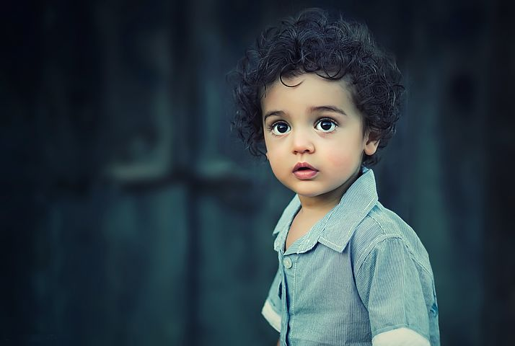
Kindsmordlegenden gegen Out-Gruppe

Slide 28
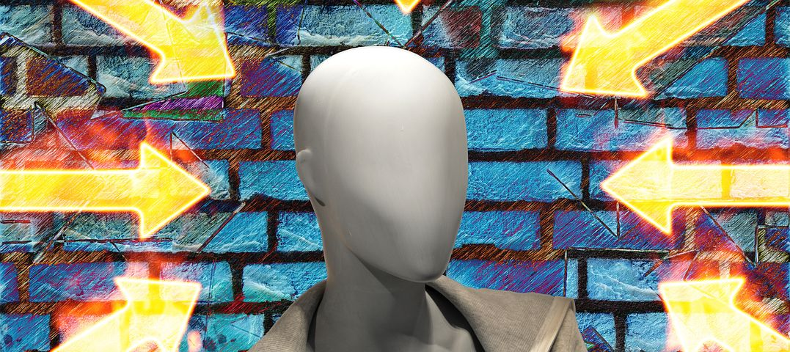
Dem „Generalisierungsinstikt“ widerstehen

Slide 29
Erkenne dich selbst!

Slide 30
Erkenntnis benötigt Zeit!
„If you cannot afford to waste time –
you will never find the truth“
(Yuval Noah Harari)

Slide 31
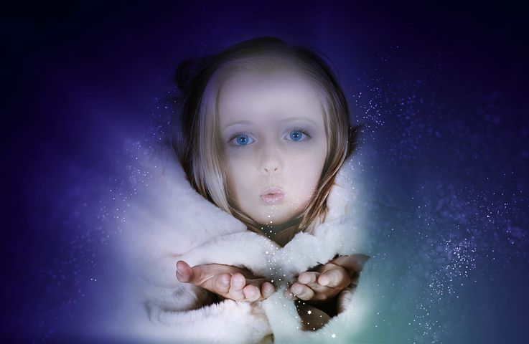
Homo imaginens!

Slide 32
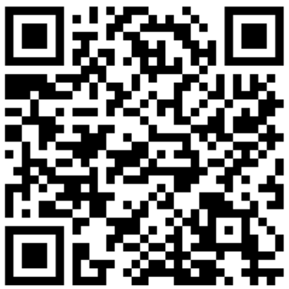
Danke für das mitphantasieren!
Weitere Informationen:
https://www.kaernten-digital.at/news-detail/alles-fake.html

